Slide 1

TERAPIE BOLESTI
KLINICKÁ MEDICÍNA – PŘEDNÁŠKA, JARO 2021
Mudr. Nikola nováková
393832@mail.muni.cz

Slide 2

BOLEST
- BOLEST A JEJÍ TYPY
- TERAPIE BOLESTI

Slide 3
BOLEST
- WHO: subjektivní nepříjemný senzorický a emocionální zážitek, který se spojený se skutečným nebo potenciálním poškozením tkáně
- důležitý varovný signál akutní poruchy nebo poškození tkáně – snaha o zabránění dalšímu poškození organismu
→ akutní bolest je fyziologická
→ chronická bolest je neefektivní, psychopolytraumatizující a funkčně omezující
- bolest je nejčastější důvod, který nutí pacienta vyhledat lékařské ošetření
- došetření bolesti – kauzální příčina, multidisciplinární „problém“
- dráha bolesti: nociceptor → 3 neurony - aferentní nervový systém → mozková kůra = analýza informace → (motorická) odpověď
Notes:
pod čarou:
Dráha bolesti = Tříneuronová.
První neuron – pseudounipolární buňka spinálního ganglia vede podnět od nociceptoru (receptor pro bolest).
Nocicepční vlákna prvního neuronu vstupují do superficiální části zadních rohů míšních, kde stoupají a sestupují o několik segmentů výš a níž a vytvářejí synapse s neurony zadních rohů míšních – odtud převod na α-motoneurony v předních rozích míšních a reflexní motorická odpověď na bolestivý podnět.
Druhý neuron – v zadních rozích míšních (Rexedovy zóny 1, 2, 3, 5, 6, 7), odtud:
Tractus spinothalamicus – rychlý přenos vzruchu do ventrální posterolaterální části talamu. Přenáší se ostrá, pronikavá, bodavá bolest. Tractus spinoreticularis – pomalý přenos vzruchu do retikulární formace a odtud třetím neuronem spoje do talamu (proto někdy v literatuře název dráhy tr. spinoreticulothalamicus). Vývojově starší dráha. Přenos pomalé, tupé, špatně lokalizovatelné bolesti. Tractus spinoparabrachioamygdalaris a tractus spinoparabrachiohypothalamicus – spoje do limbického systému, ovlivňují emoční složku bolesti.
Třetí neuron resp. čtvrtý neuron – přepojení z talamu do somatosenzorické kůry a asociačních korových oblastí.
Analýza informací z periferie a eferentními vlákny je uskutečněna motorická nebo jiná odpověď. Centrální řízení umožňuje modifikaci bolesti.

Slide 4
FAKTORY OVLIVŇUJÍCÍ BOLEST
FYZIOLOGICKO – BIOLOGICKÉ
- věk, pohlaví, vývojové faktory, typ nemoci, fáze, opakování nemoci
PSYCHICKO - DUCHOVNÍ
= osobnost člověka, povaha, pocity, strach, úzkost, hostilita, tp vztah s lékařem
ŽIVOTNÍ PROSTŘEDÍ
- chlad, teplo, aktuální stituace
SOCIÁLNĚ – KULTURNÍ
- výchova, sociální postavení, zaměstnání, partnerství, etnografické vlivy

Slide 5
TYPY BOLESTI
AKUTNÍ vs. CHRONICKÁ
xxxxx
POVRCHOVÁ – dobře lokalizovatelná (senzitivní Homunkulus)
HLUBOKÁ – VISCERÁLNÍ – tupá, difuzní, neohraničená, špatně lokalizovatelná, může se přenášet do jiných částí těla (Headovy zóny)
xxxxx
KOŘENOVÁ – iritace zadních míšních kořenů a z nich vystupujících nervů, zasahuje celou inervační oblast nervu
NEURALGIE – bolestivé pocity šířící se podél kraniálních a spinálních nervů, vyvolaná traumatem či infekcí (např. herpes zoster)
FANTOMOVÁ – bolest v amputované části těla

Slide 6
AKUTNÍ BOLEST
  dostaví se okamžitě po bolestivém podnětu (úraz, operace, choroba)
  pálivá, ostrá, vychází především z kůže, svalů, kloubů, některé kolikovité bolesti
  krátkodobá - sekundy až týdny, max. 3 měsíce
  pacient je neklidný, verbalizuje bolest (křičí, volá o pomoc, sténá, drží si bolestivé místo...)
  má ochranný charakter – varuje a zabraňuje dalšímu zhoršování stavu
  aktivace sympatoadrenergního systému = silný stresor → vyplavení katecholaminů → elevace TK, P, dechové frekvence
  + další vegetativní příznaky (hyperglykémie, retence moči, zpomalení peristaltiky)

Slide 7
CHRONICKÁ BOLEST
  trvá více, než 3 měsíce
  přetrvává i po skončení vyvolávajícího podnětu nebo po zhojení poškození
  problematická lokalizace i určení kvality bolesti
  nejčastěji bolest pohybového ústrojí, hlavy/migrény, neuralgie, obličeje, fantomové bolesti, posttraumatické bolesti
  nádorová onemocnění
  nemá ochranný ani signalizační význam – zhoršení kvality života
  fyzické i psychické strádání
  → deprese, frustrace, způsob myšlení, pocity méněcennosti, nedůvěry ve vlastní síly, agrese, hostilita, existenční podmínky (finance, životní plány...)
  hypochondr, simulant, psychiatrické konzilia

Slide 8
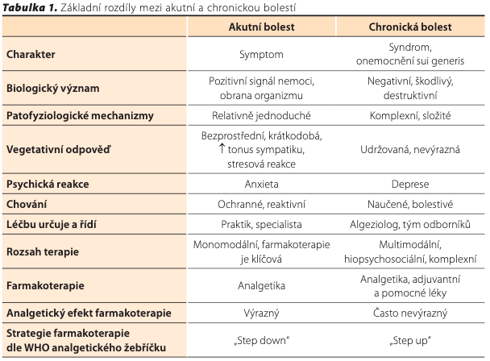
https://www.internimedicina.cz/pdfs/int/2010/04/07.pdf

Slide 9
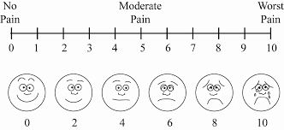
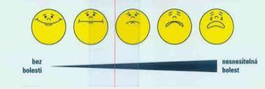
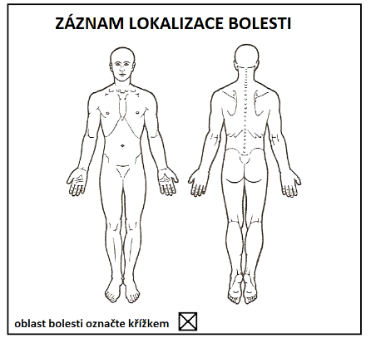
HODNOCENÍ BOLESTI
- charakter – škubavá, pálivá, vystřelující, bodavá, křečovitá, tlaková, tupá..)
- intenzita – hodnotící vizuální škály
- vznik – časové trvání – průběh bolesti
- lokalizace a propagace
- úlevové vs. spouštěcí faktory
- kvalita života, spánku, např. buzení bolestí..
- posouzení celkového stavu pacienta, přidružené komorbidity, anamnéza pacienta

Slide 10
TERAPIE BOLESTI
- léčba bolesti závisí na síle bolesti uváděné pacientem – tedy pro každého pacienta individuální a na charakteru bolesti (akutní vs. chronická)
→ terapie příčiny!!!
→ medikamentózně
→ intervenční techniky - epidurální kortiko-terapie, paravertebrální blokáda, blokády nervových pletení
→ implantace portů (venózní či epidurální) – terapie nádorové bolesti
→ neuromodulace, neurochirurgie – rezistentní chronické bolesti
→ neinvazivní léčba – akupunktura, masáže, rehabilitace, cvičení, jóga, psychoterapie

Slide 11
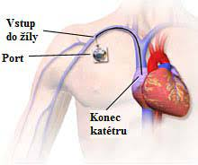
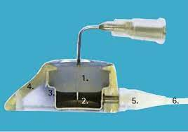
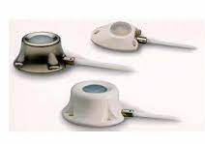
VENÓZNÍ PORT
- uzavřený systém pod kůží
- katetr a vlastní port
- dlouhodobý přístup do centrálního řečiště (venózní, arteriální, peritoneální, spinální)
https://www.akutne.cz/res/publikace/k-elov-port-akutn-cz.pdf

Slide 12
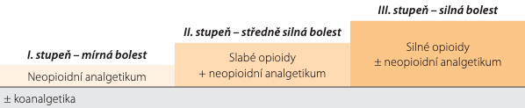
FARMAKOTERAPIE BOLESTI
  neopioidní analgetika
  opiáty – slabé a silné
  lokální anestetika
→ terapie bolesti = analgetický žebříček dle WHO
- navyšování analgetizace při chronické bolesti a vhodné kombinace analgetik

Slide 13
NEOPIOIDNÍ ANALGETIKA
- výborné v terapii akutní bolesti
- slabší samostatné působení na chronickou bolest – ideální do kombinace se silnějšími preparáty (opioidy)
- CAVE na ochranu žaludeční sliznice při dlouhodobém podávání, velké riziko vzniku peptického vředu, gastropatie, krvácení z GIT a dalších NÚ, hlavně pacienti 65+
- dělení a zástupci:
  analgetika – antipyretika (paracetamol = Paralen, metamizol = Novalgin)
  NSA – nesteroidní antiflogistika/antirevmatika inhibitory COX cyklooxygenázy 1 či 2
    specifické COX1i – kyselina acetylsalicylová ASA (Aspirin, Anopyrin)
    neselektivní COXi. = klasické - ibuprofen (Brufen, Ibalgin), diclofenac, piroxicam
    preferenční COX2i. – nimesulid (Nimesil, Aulin, Coxtral), meloxicam (Recoxa)
    COX2 selektivní = koxiby – parekoxib, celekoxib

Slide 14
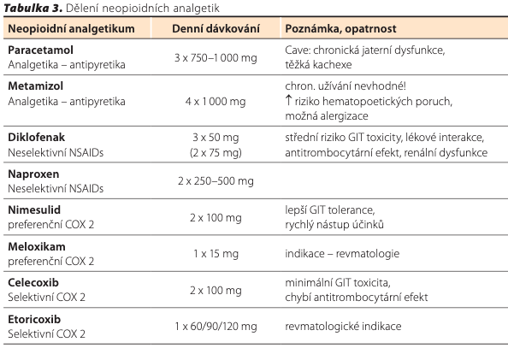

Slide 15
SLABÉ OPIOIDY
- léčba středně silné bolesti
- výhodné do kombinace s neopioidy (např. s paracetamolem) → nižší dávka jednoho léčiva = méně nežádoucích účinků, lepší účinek
- stropní efekt – zvýšení dávky slabého opioidu již nevede ke zvýšení analgetického účinku, ale k více nežádoucím
- zástupci:
  tramadol (Tramal)
  kodein (Codein) – antitusický efekt, slabý analgetický efekt samostatně
  dihydrokodein

Slide 16
SILNÉ OPIOIDY
- pro terapii vysoce intenzivní nádorové bolesti a nezvladatelné nenádorové chronické bolesti
- optimální efekt je v kombinaci s neopioidními analgetiky a adjuvantními léky
- nevhodná kombinace je silný a slabý opioid!!!
- zástupci:
  morphin (Morphini, Sevredol, Vendal) – i.v., i.m., tbl
  oxykodon (Oxycontin) - tbl
  hydromorphon (Jurnista, Palladone) - tbl
  fentanyl TDS (Durogesic, Matrifen) – transdermální náplast
  buprenorfin TTS (Transtec) – transdermální náplast

Slide 17
TERAPIE BOLESTI V INTERNĚ
OBOR | DIAGNÓZA | PROJEVY BOLESTI
DIABETOLOGIE | diabetická polyneuropatie „syndrom diabetické nohy“ | parestezie, bolestivé cítění v končetině, dystrofie
REVMATOLOGIE | vertebrogenní algický syndrom | senstivně-motorický deficit, dorzalgie
 | revmatoidní a urátová artritida | projevy zánětu, iniciálně intenzivní bolesti
ANGIOLOGIE | ICHDKK, vazoneurózy | klaudikace, parestezie
GASTROENTEROLOGIE | IBD, colon iritable | kolikovité bolesti břicha
ONKOLOGIE | samostatná kapitola léčby bolesti, individuální dávkování, záchranný balíček pro náhlé vzplanutí silné bolesti…

Slide 18

DĚKUJI VÁM ZA POZORNOST!

Slide 19
ZDROJE PREZENTACE
https://www.internimedicina.cz/pdfs/int/2009/04/04.pdf
https://www.internimedicina.cz/artkey/int-201004-0007_Chronicka_bolest_diagnostika_terapie.php
https://www.internimedicina.cz/pdfs/int/2010/04/07.pdf
https://www.wikiskripta.eu/w/Bolest
https://is.muni.cz/el/1411/jaro2016/BROV0211c/um/VSEOBECNA_SYMPTOMATOLOGE_NB_JS.pdf

